Slide 1
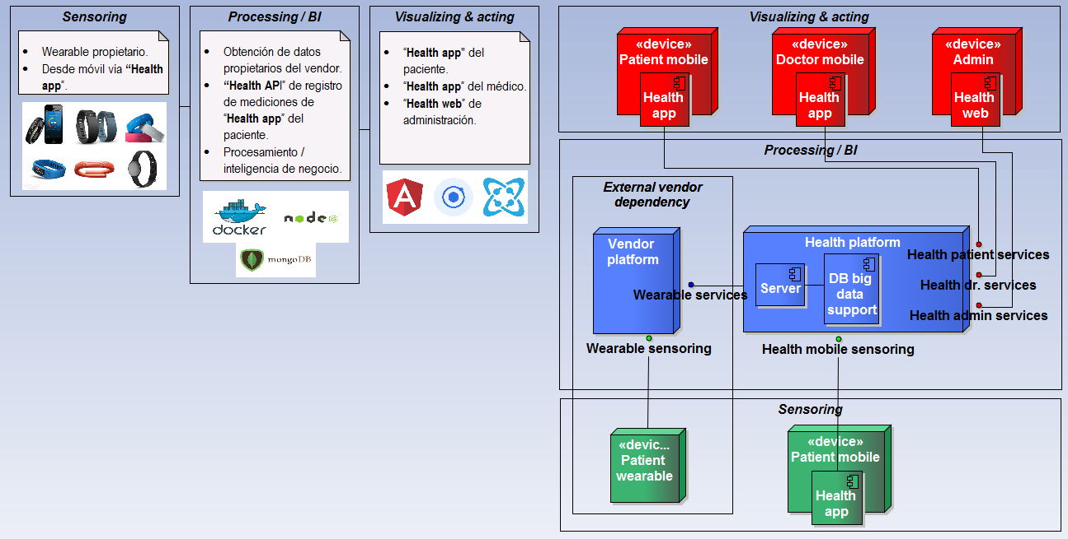
Martín Miguel – Proyecto personal “Health Platform”: monitoreo y control de pacientes, soporte al diagnóstico y tratamiento.
Prueba arquitectónica YA!: Selección wearable prototipo. Definición de arquitectura y tecnologías. Implementación signos vitales básicos. Dashboard draft del médico. Seguridad del canal plataforma-servicios vendedor. Despliegue clusterizado.
Próximos pasos: Wearables compatibles. Análisis y diseño final. API de servicios y lógica del negocio. UI paciente con signos vitales completos y dashboard final del médico. Mensajería, alertas, etc. Manager configuración. Inteligencia del negocio.
mmiguel89@gmail.com

